Slide 1
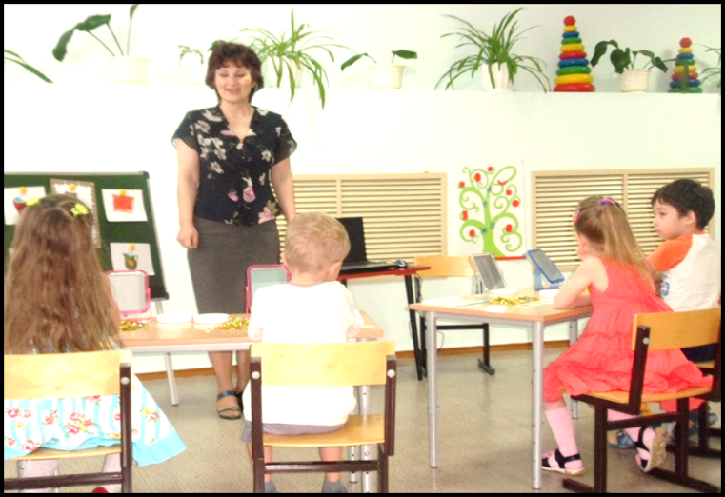
« Использование развивающих технологий в коррекционной работе логопеда »
НУН ДОО «ЦРР» «Якутскэнерго»
д/с №84 «Искорка»
Учитель-логопед: Дыдыкина Ольга Леонидовна

Slide 2
На современном этапе развития России происходят изменения в образовательных процессах: содержание образования усложняется, акцентируя внимание педагогов на развитие интеллектуальных и творческих способностей детей. Однако, при работе с детьми, имеющими ограниченные возможности здоровья, должны применятся особые коррекционно - развивающие педагогические технологии, направленные на своевременную диагностику и максимально возможную коррекцию речевых нарушений, позволяющие в короткие сроки добиваться положительной динамики в обучении и воспитании.

Slide 3
В последнее время на помощь учителю-логопеду и его воспитанникам приходят информационно-коммуникативные технологии. Ведется работа по модернизации содержания логопедической коррекции.
Современные образовательные и информационно-компьютерные технологии способны служить универсальным средством в процессе модернизации. Но нельзя забывать и традиционные технологии, которые позволяют обогащать воображение детей, вызывая у них обилие ассоциаций, связанных с их жизненным и чувственным опытом, стимулируют развитие речи. Наглядные пособия, демонстрационный и раздаточный материалы, картинки-символы, опорные схемы, игры - вот то, без чего всегда было невозможно обойтись учителю-логопеду. Поэтому использование компьютерных заданий не заменяет привычных коррекционных методов и технологий работы, а является дополнительным, рациональным и удобным источником информации, наглядности, создает положительный эмоциональный настрой, мотивирует и ребенка и логопеда. Тем самым ускоряется процесс достижения положительных результатов в работе.

Slide 4
Особенности развития современных детей свидетельствуют о том, что они отличаются от их сверстников прошлого века и требуют современного подхода в воспитании, коррекции и развитии. Чтобы заинтересовать их, сделать обучение осознанным, нужны нестандартные подходы, индивидуальные программы развития, новые технологии. Для достижения хорошей результативности логопедические занятия должны быть эмоционально окрашенными, привлекательными, вызывать у ребенка живейший интерес.
Следовательно, одним из путей модернизации традиционных технологий является введение в них элементов развивающего обучения и интеграции информационных и развивающих методов и форм обучения.

Slide 5
В повседневном образовательно-коррекционном процессе я отдаю предпочтение объяснительно–иллюстративным технологиям, или так называемым наглядно-дидактическим пособиям, которые сделаны моими руками. Данный наглядно-дидактический материал, предназначен для применения и использования, как при индивидуальной, так и подгрупповой работе с детьми.
ЦЕЛЬ: Достижение положительной динамики при коррекции речевых нарушений посредством использования развивающих технологий.

Slide 6
АКТУАЛЬНОСТЬ: В настоящее время в коррекционной педагогике и логопедии основным направлением исследований является поиск путей оптимизации и инновационных подходов в коррекционном процессе. Сегодня каждый педагог ищет наиболее эффективные пути усовершенствования учебного процесса, способы повышения мотивации к учебной деятельности и качества обучения. Поэтому, особенно актуально стоит вопрос о распространении и овладении каждым логопедом современными коррекционными технологиями, применение их в практической профессиональной деятельности.

Slide 7
ЗАДАЧИ: Совершенствование и оптимизация процесса обучения и развития детей с особыми образовательными потребностями посредством развивающих технологий.
Ожидаемым РЕЗУЛЬТАТОМ их применения является экономия времени, сохранение сил педагога и ребенка, облегчение понимания сложных для него понятий и знаний.
Используемые наглядно-дидактические пособия выполняют такие функции:
- диагностическую;
- функцию коррекции;
- коммуникативную;
- самореализации;
- социализации.

Slide 8
При использовании пособий для детей с ОВЗ учитываются следующие требования:
Соответствие наглядного материала возрасту ребенка или его актуальному уровню развития;
Учет структуры дефекта;
Подбор наглядно-иллюстративного материала с постепенным усложнением;
Связь содержания занятия или задания с системой знаний ребенка;
Соответствие коррекционной цели занятия;
Учет принципа смены видов деятельности;
Использование ярких, красочных пособий;
Соответствие пособий гигиеническим требованиям, безопасность.

Slide 9
Каждое пособие имеет четко поставленную цель обучения, с соответствующим для него педагогическим результатом.
Занятия с использованием каждого дидактического материала происходит по таким основным направлениям:
- учебная деятельность напоминает игровую, в процессе которой решаются дидактические задачи;
- игровые приемы и ситуации выступают как средство побуждения и стимулирования дошкольников к учебной деятельности;
- дидактическая цель ставится перед ребенком или группой детей в форме игровой задачи;
учебная деятельность подчиняется правилам игрового задания или упражнения;
- наглядный учебный материал используется в качестве средства достижения запланированных результатов.

Slide 10
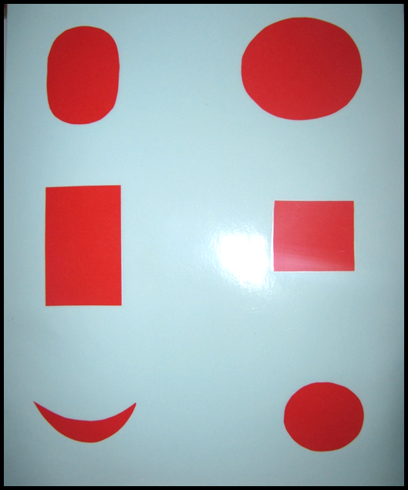
1. Экран с моделями гласных звуков.
Дидактические задачи:
- Ребенок учится соотносить изображение со своей артикуляцией и произносить соответствующий звук;
- Упражняется управлять артикуляционным аппаратом, произвольно меняя свою артикуляцию;
- Закрепляет понятие «гласные звуки», ориентируясь на цвет изображений;
- Развивать просодику.

Slide 11
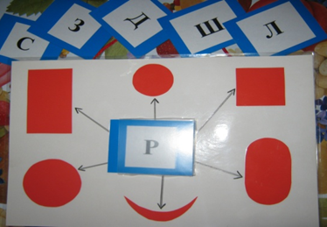
2. Экран с цветными моделями гласных звуков и набором букв
Дидактические задачи:
- Упражнять в автоматизации поставленного звука на уровне открытых и закрытых слогов;
- Знакомство и закрепление буквы, обозначающей автоматизируемый звук.
- Развитие просодики.

Slide 12
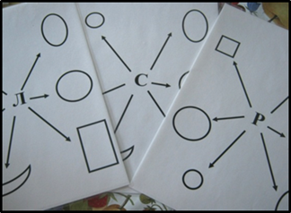
3. Карточки с моделями гласных звуков и автоматизируемым звуком.
Дидактические задачи:
- Упражнять в автоматизации поставленного звука на уровне открытых и закрытых слогов;
- Знакомство и закрепление буквы, обозначающей автоматизируемый звук.

Slide 13
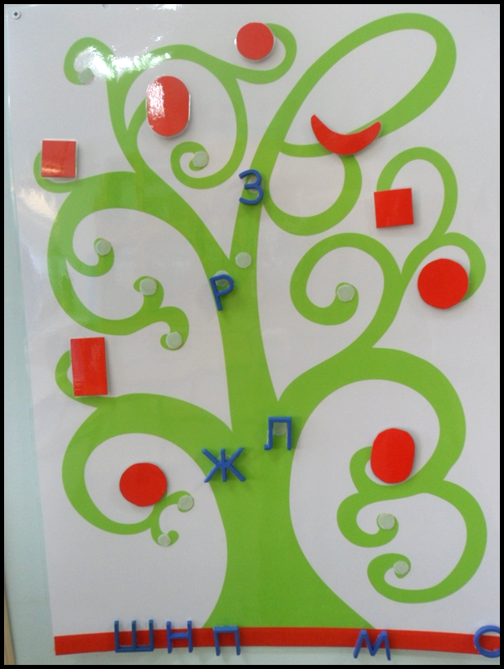
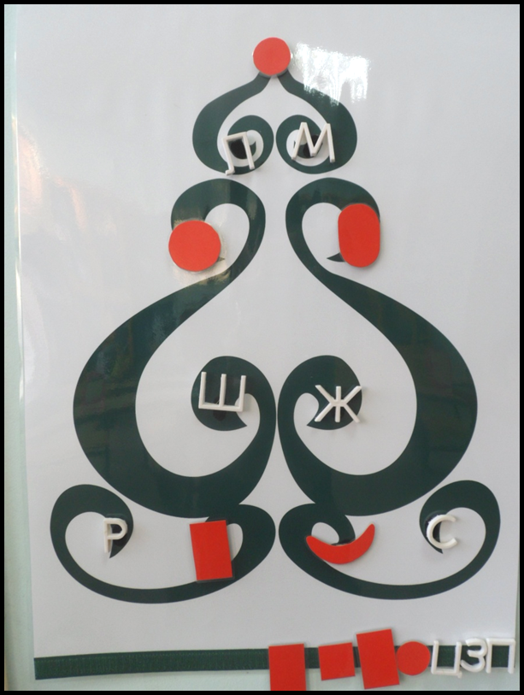
4. Настенное панно «Деревья».
Дидактические задачи:
-Развивать артикуляционную моторику, закреплять артикуляцию гласных звуков;
- Способствовать развитию графомоторных навыков при выполнении плавных округлых линий;
- Развивать мелкую моторику при манипуляции с моделями звуков и букв;
- Упражнять в автоматизации звуков на уровне слогов.

Slide 14
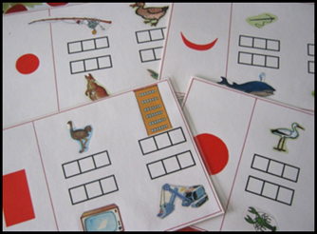
5. Карточки «Где гласный звук?»
Дидактические задачи:
- Развивать фонематическое восприятие;
- Ориентировка на листе бумаги;
- Обучение нахождению гласного звука в слове (начало, середина или конец слова).
- Развитие памяти.

Slide 15
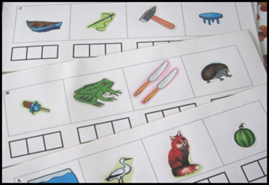
6. Серия карточек «Где спрятался звук?»
Дидактические задачи:
- Развивать фонематическое восприятие;
- Ориентировка на листе бумаги;
- Обучение и закрепление определения позиции звука в слове (начало, середина или конец слова);
- Развитие памяти.

Slide 16
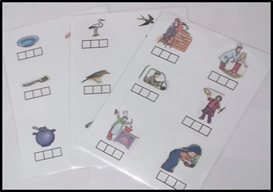
7.Многофункциональные карточки
Дидактические задачи:
- Обогащение словаря и закрепление обобщающих понятий;
- Ориентировка на листе бумаги;
- Умение определять – в названии какого изображенного предмета слышится заданный звук;
- Обучение и закрепление определения позиции звука в слове (начало, середина или конец слова);
- Развивать фонематическое восприятие;
- Развитие памяти.

Slide 17
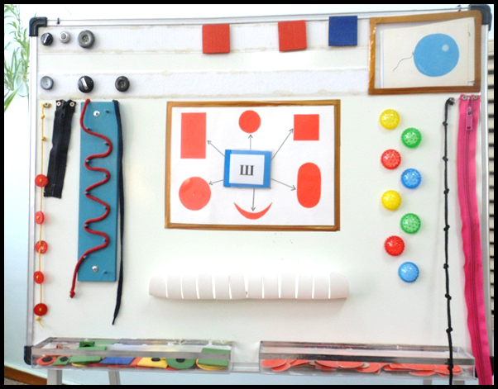
8. Тренажер «Речевой ларец»
Дидактические задачи:
1.Развивать артикуляционную моторику, закреплять артикуляцию гласных звуков;
2.Развивать мелкую моторику при манипуляции с моделями звуков и букв, шнурков, пуговиц, узелков, молний разной длины;
3.Упражнять в автоматизации звуков на уровне слогов;
4. Развивать просодику, пропевая слоговые ряды при помощи «клавиш».
5.Автоматизация поставленного звука в слогах;
6.Формирование и закрепление умений делить слова на слоги с использованием пуговиц;
7.Формировать и закреплять умения в звуковом анализе слов с использованием фишек;
8. Массаж кончиков пальцев с использованием элементов шариков Су-Джок.

Slide 18
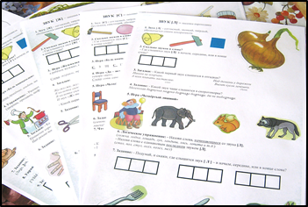
9. Развивающие карточки «Грамотейка»
Примерное содержание заданий, включённых в карточки:
-Знакомство со звуком, его характеристика;
- Игры и упражнения на развитие фонематического восприятия;
- Задания для усвоения понятия «слово», «звук» (сжатый иллюстративный материал). (Например: - В названии какой картинки слышится заданный звук. - Где слышится заданный звук – в начале, середине, или в конце слова? );

Slide 19
- Использование словесного материала для развития фонематического слуха (умение называть слова с определённым звуком, в предложении находить слова с определенным звуком, определять место звука в слове; - - Задания для усвоения слогового состава слова (деление двусложных и трёхсложных слов на слоги, находить и называть каждую часть слова, составлять слова из слогов (устно), самостоятельно преобразовывать слова, состоящие из одной – двух частей, в слова двусложные и трёхсложные (лук – лучок – лучище; сани – саночки) картинки: рука – ручище на примере игр «Большой – маленький» или «Скажи ласково»);
- Особое место отведено наглядной демонстрации звучания слова: разности и схожести звучания отдельных слов, последовательной смене одного звука другим, порядку следования звуков (а в дальнейшем и слогов) в слове, уяснению того, что слова состоят из звучащих элементов (звуков), что звуковая окраска различна.

Slide 20
- Задания на освоение звукового анализа слов (используя компактные схемы и фишки дети овладевают понятием, что звуки в словах произносятся друг за другом в определенной последовательности и записываются (выкладываются) в таком же соответствии (сначала первый, затем следующий и т.д.);
- Задания и упражнения на овладение понятием «предложение», где ведётся работа по анализу и синтезу словесного состава предложения, придумыванию предложений по заданной схеме, так и усвоению лексико-грамматических категорий между членами предложения;
- Знакомство с буквой, обозначающей тот или иной звук, закрепление связи звукового образа звука со зрительным посредством графического изображения и художественного слова.

Slide 21
ЗАКЛЮЧЕНИЕ. На протяжении многих лет, работая с дошкольниками, опираюсь на один из ведущих принципов обучения – принцип наглядности. Коррекцию звукопроизношения осуществляю с опорой на слуховой, зрительный, тактильный и речедвигательный анализаторы. Чем больше анализаторов задействовано в коррекционной работе, тем эффективней её результат.
Используемый данный дидактический материал способствует мотивации и заинтересованности детей в совместной деятельности с логопедом, активизирует процесс возникновения и развития речи у плохо говорящих детей, т.е. повышает эффективность направленного коррекционного воздействия.

Slide 22
ЛИТЕРАТУРА:
Волшебный мир звуков и слов. Пожиленко Е.А. 2002.
Домашний логопед. Пархомчук Г. 2010.
Как хорошо уметь читать. Шумаева Д. 1998.
Логопедические игры. Скворцова И. 2008.
Логопедическая работа с дошкольниками. Шашкина Г.Р, Зернова Л.П., Зимина И.А. 2003.
Логопедия. 550 упражнений для развития речи. Лопухина И. 1995.
Упражнения на проверку знаний при обучению дошкольников грамоте. Дурова И. 2009.
Учимся читать: обучение грамоте в д/с и дома. Новотворцева Н. 1998.
Подготовка к обучению грамоте в детском саду. Иваненко А. 2000.
Развитие воображения и речи детей 4-7 лет. Алябьева Е. 2005.
Сборник домашних заданий. Агронович З.Е. 2005.

